Slide 1


具有瀑布特征的可信虚拟平台信任链模型及其分析方法
答辩人：齐能
研究方向：可信计算
导师：谭良

Slide 2


目录
CONTENTS
附录
研究内容
总结与展望
绪论

Slide 3

1-1 选题背景
Part1
绪论
1-2 研究意义
1-3 研究综述
1-4 主要工作

Slide 4

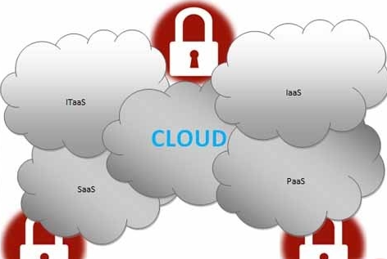
选题背景
云计算安全
云计算的发展势头在近几年来呈现迅猛之势。一方面，云计算技术的确为如今的企业业务带来了新的模式，并大大提升了效率与价值;而另一方面，面对云时代所带来的利好，企业在采用云时对安全问题的担忧也从未减退。云计算环境下的虚拟机存在着包括传统信息系统安全以及新型网络安全等威胁。

Slide 5

选题背景
可信计算与云计算
一方面，云计算架构中独特的虚拟机监视器的隔离机制、安全机制、监控机制，为在物理服务器操作系统和应用服务建立可信计算环境提供了保障，也可以有效的防止外界对可信计算环境的侵扰和破坏；
另一方面，可信计算技术为虚拟化技术中的虚拟机提供了完整性度量和信任链扩展的思路，为虚拟机对云租户提供云服务提供了保障。
信任链
信任链形式化分析方法
在云计算环境中构建安全可靠的可信虚拟平台，对整个云计算平台进行信任链构建，可以给目前的云计算安全问题提供一个新的解决思路。
安全可靠的系统不仅仅在功能上是安全的，也须利用形式化分析中的数学模型描述其组件和安全属性，并用语义明确的定义和安全定理证明其安全性。

Slide 6
研究意义
可信虚拟平台
本文通过可信计算技术构建了一种新的可信虚拟平台架构，为构建安全可靠的云计算环境提供了具体的方案。
研究意义
信任链
模型
本文通过构建可信虚拟平台的信任链，可以针对整个云计算环境进行可信度量，通过度量结果可以发现云计算环境中被篡改的关键组件。
扩展无干扰方法
本文提出的扩展无干扰形式化分析方法根据云计算环境的特性对系统中域进行细分，可以适用于目前可信虚拟平台的形式化分析。

Slide 7
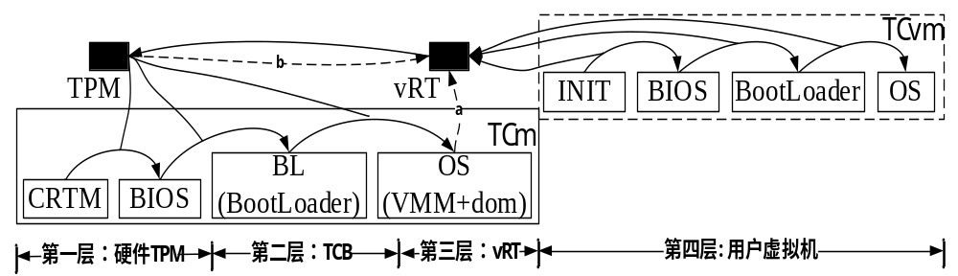
国内外相关研究综述
可信虚拟平台
第一层为硬件信任根TPM。
第二层主要包括虚拟机监视器及建立在VMM上的管理域。
第三层是作为虚拟机启动的虚拟可信根。
第四层是与用户关系最为密切的用户虚拟机。

Slide 8
国内外相关研究综述
可信虚拟平台
王丽娜给出了基于信任链扩展的TVP架构，常德显等根据TVP的功能层次给出了包括虚拟机和虚拟可信根的TVP定义，并细分为VMM、Dom0、TPM、vRT等组件。并且，国内的研究机构主要集中在武汉大学，解放军工程大学等院校。
HP、IBM等研究机构分别提出并构建了相应的TVP，其TVP架构可根据不同应用需求建立用户可定制的TVP，在很大程度上推动了TVP的发展。随后，Krautheim等学者基于云计算环境建立了TVP，使其可以保护云计算环境下的虚拟机运行，以及保护虚拟机运行时上层服务软件的完整性、安全性。Zhang Lei等提出一种具有可信域层次的TVP，通过可信云平台和可信虚拟机进行分离的TVP构建机制，并实现了对可信云平台以及可信虚拟机的安全保障。

Slide 9

国内外相关研究综述
信任链模型
Scarlata、John、Shen等对信任链扩展上提出类似TPM →VMM→TVEM manager →TVEM→VM OS→应用程序的信任链构建，但是此种信任链模型没有详细的描述特权域操作系统以及虚拟机操作系统的可信度量。
常德显提出TVP信任链包括按照TVP的功能层次从硬件TPM层→TCB层→vRT层→用户虚拟机层的信任链模型。Zhang Lei指出分别度量物理主机和VM的方式，首先度量从物理的TPM到物理主机的应用程序，然后度量VM的vTPM和应用程序。
朱智强、曲文涛、Shen等考虑用树形或者星型信任链代替TCG的链式信任链，使可信度量根或者度量管理域作为所有度量组件的根。

Slide 10
国内外相关研究综述
无干扰理论
国内的针对无干扰理论的研究主要是将无干扰中的关键定义进行细分，比如，张兴、赵佳等在由Rushby提出的有限状态机的无干扰理论的基础上针对系统安全域进行了实例化，使其具体成为进程集合，然后给出了进程集合运行的可信条件和满足终端安全的可信定理。
国外研究方向主要集中在系统外部和软件可信性上，Kai E把无干扰利用扩展到非确定性系统，通过系统外部通道共享信息量。Baldan等对无干扰中存在干扰的信息流添加了因果关系，建立了多级安全域的无干扰理论。

Slide 11
国内外相关研究综述
总结
传统TVP及信任链模型缺点1：现有的TVP模型把整个第三层都作为TVP的TCB并作为虚拟机的vRT，DOM管理域包含OS及大量的应用程序，不能采用链式度量所有的应用程序并存储其PCR值。
传统TVP及信任链模型缺点2：虚拟平台信任链与虚拟机信任链是两条不同的信任链，即在整个TVP以及客户虚拟机启动过程中存在两条完全分隔的信任链。
目前无干扰理论缺点：没有考虑到云计算运行中时的安全域、动作所属主体以及动作对安全域和系统状态的影响进行详细的说明，比如针对于安全域，动作可能属于不同的主体，不同的主体也可发出不同的动作。

Slide 12
主要工作
TVP-QT架构：在原有的TVP架构中的第二层和第三层加入可信衔接点。可信衔接点位于Dom0，是Dom0的一组应用程序，包括VM的创建组件、vTPM实例的创建模块以及VM-vTPM映射组件.
基于安全系统逻辑的信任链分析：利用LS²对TVP-QT及其信任链形式化分析。LS²方法便于对安全应用系统功能进行建模，适合于对有时序规则的动态加载代码执行的行为分析。
TVP-QT架构信任链模型：按照第一层硬件TPM→第二层TCB→第三层可信衔接点→第四层vTPM→第五层可信虚拟机进行信任链构建。
扩展无干扰形式化方法：按照云计算环境运行特征，对原有无干扰理论中的安全域、动作等定义进行扩充，并将动作主体和动作对安全域以及系统状态的影响等扩展到无干扰理论中。

Slide 13
Part2
2-1 TVP-QT架构及其信任链
研究内容
2-2 基于LS²的TVP-QT信任链分析
2-3 扩展无干扰形式化分析方法

Slide 14
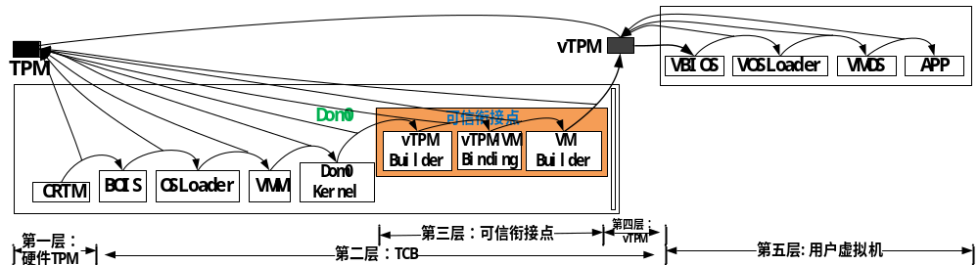
TVP-QT架构及其信任链
TVP-QT架构
第一层是硬件信任根TPM构成的可信虚拟平台底层。
第二层主要包括VMM以及管理域Dom 0的相关组件。
第三层是本文重点设计的可信衔接点，可信衔接点位于Dom0，是Dom0的一组应用程序，包括vTPM实例的创建模块vTPM Builder、vTPM-VM映射组件vTPM-VM Binding以及VM的创建组件VM Builder。
第四层为vTPM，vTPM作为可信虚拟机部分的虚拟信任根。
最上层为用户虚拟机层次。

Slide 15
TVP-QT架构及其信任链
可信衔接点
vTPM Builder, vTPM-VM Binding, VM Builder都作为可信平台管理域上应用程序的一小部分。vTPM Builder表示与创建和管理vTPM实例的相关组件，并负责提供给vm运行时的vTPM标识以及端口；
而vTPM-VM Binding则表示对vm和vTPM实例间绑定关系的相关组件；
VM Builder表示与创建用户虚拟机相关的配置文件、组件等。
TJP | 主要组件 | 主要功能组件来源
vTPM Builder | vTPM启动组件 | vTPM管理组件
 | vTPM配置文件 | 虚拟化平台
vTPM-VM Binding | vTPM-VM绑定组件 | vTPM管理工具、VMM
VM Builder | VM启动组件 | VMM
 | VM配置文件 | 虚拟化平台

Slide 16
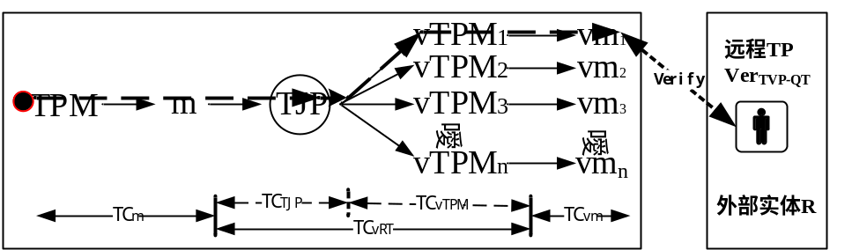
TVP-QT架构及其信任链
TVP-QT信任链模型
整体的信任链构建过程为：
CRTM→BIOS→OSLoader→VMM→Dom0 Kernel →
vTPM Builder → vTPM-VM Binding→VM Builder→ INIT→VBIOS→VOSLoader→VMOS→APP

Slide 17
TVP-QT架构及其信任链
TVP-QT相关定义
TVP-QT:={M, RT}
={{m, vm},{TPM, vRT}}
={{m, vm},{TPM, (TJP,vTPM)}}
= (TPM, m), (vRT1, vm₁), … , (vRTn, vm_{n})}
= { (TPM, (vmm, Dom0 Kernel, TJP) ), ((TJP, vTPM₁), vm₁), …,( (TJP, vTPM_{n}), vm_{n}) };
TVP-QT信任链模型的信任属性
TP_{TVP-QT}:={TC_{TVP-QT},Ver_{TVP-QT}}
={(TC_{m},TC_{vRT},TC_{vm}), (Ver_{m}, Ver_{vRT}, Ver_{vm}) }
={(TC_{m},(TC_{TJP},TC_{vTPM}),TC_{vm}),(Ver_{m},(Ver_{TJP},Ver_{vTPM}),Ver_{vm})}

Slide 18
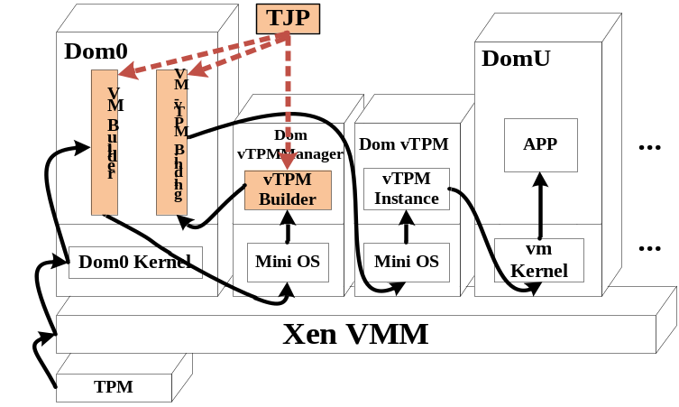
TVP-QT架构及其信任链
基于Xen的实例系统分析

Slide 19
TVP-QT架构及其信任链
实验结果及分析
配置项 | 物理平台(Dom0特权域) | 用户虚拟机(DomU-Ubuntu)
CPU | Intel Core i3 @3.4GHz | Intel Core i3 @3.4GHz
内核版本 | Linux3.19.0 | Linux3.19.0
内存 | 8G | 4G
二级缓存 | 4M | 4M
硬盘容量 | 1T | 30G

Slide 20
TVP-QT架构及其信任链
实验结果及分析
寄存器 | 存储内容 | 功能层次
PCR[0]-PCR[7] | BIOS代码 | 第一层：硬件TPM第二层：TCB
 | 可信云平台配置信息
 | Xen引导xen-grub(‍head.S,trampoline.S,x86_32.S等)
 | Xen VMM内核代码(Xen Kernel)
 | Dom0OS启动相关信息(construct_dom0()､_start_32_､start_kerne等)
 | Dom0 OS Kernel
PCR[8] | MiniOs 及vTPMManager配置文件(vTPM Builder，.cfg、.img以及vtpm-common.sh、vtpm-impl.sh等组件) | 第三层：可信衔接点
PCR[9] | 负责vTPM-VM相关组件(xl、xenstore、vtpmd、tpm-xen、vtpm_manager_handle等组件)
PCR[10] | VM配置文件(VM Builder，xl、libxl以及.cfg、.img等组件)
PCR[11] | MiniOs 及vTPM实例域（.cfg,.img,tpm instance等组件） | 第四层：vTPM
PCR[12] | VBIOS及其他虚拟BIOS配置信息(qemu-dm、qemu-xen、pc-bios等组件) | 第五层：可信虚拟机部分
PCR[13] | VOSLoader(虚拟机启动引导文件)，如Linux 系统的initrd和vmlinuz 文件。
PCR[14] | VM启动的其他信息(xen.h、start_info、qemu-io、qemu-img等组件)
PCR[15] | VM中的应用程序

Slide 21
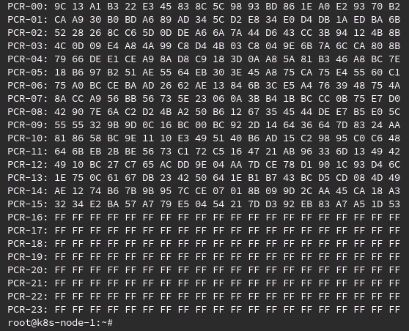
TVP-QT架构及其信任链
实验结果及分析

Slide 22
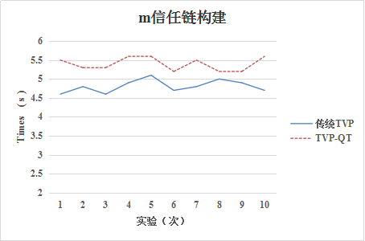
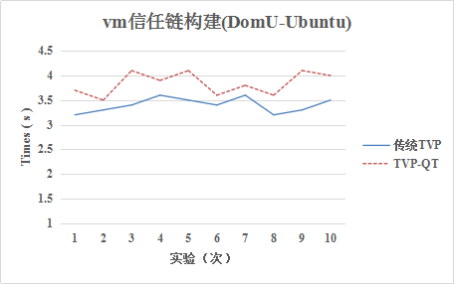
TVP-QT架构及其信任链
实验结果及分析

Slide 23
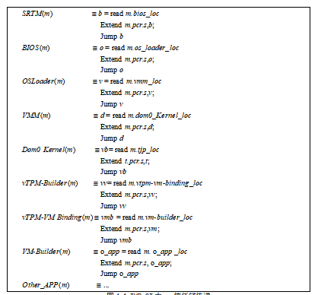
基于LS²的TVP-QT信任链分析
m信任链构建的验证

Slide 24
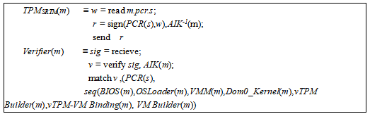
基于LS²的TVP-QT信任链分析
m信任链远程验证

Slide 25
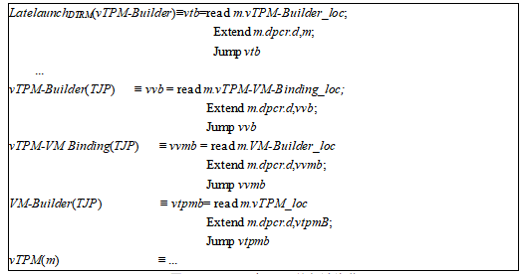
基于LS²的TVP-QT信任链分析
TJP动态度量验证

Slide 26
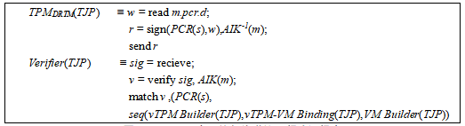
基于LS²的TVP-QT信任链分析
TJP远程验证

Slide 27
基于扩展无干扰理论的信任链分析方法
Rushby的无干扰理论基本定义
系统中M主要包括：系统状态集合S、动作行为集合A、系统输出集合O、系统安全域集合D四个集合，这四个集合主要存在四种动作函数：
单步状态转移函数：step: S * A ->S；
系统运行函数：run: S * A* ->S；
输出函数： output: S *A ->O；
主域函数：dom:A
删除函数：purge:A* * D->A* ,purge(a,v)表示从动作序列a中删除所有从v发出的动作序列。

Slide 28
基于扩展无干扰理论的信任链分析方法
本文对无干扰理论进行扩展
（1）一个包含唯一初始状态s₀的状态集。约定使用...s...t...等表示系统状态；
（2）一个由系统中所有原子动作组成的动作集A，约定用a,b,c等表示原子动作；
（3）一个由系统中所有发出原子动作的动作主体集O，每一个主体可能发出不同的动作，相同的动作也可能由不同的主体发出。即每一个属于中的动作都有一个包含于中O的主体集。即a∈A动作的主体集O_{a}∈O。
（4）一个由系统中所有行为构成的行为集B。

Slide 29
基于扩展无干扰理论的信任链分析方法
本文对无干扰理论进行扩展
（5）不可再分的Min安全域，这些安全域构成的集合称为Min安全域集MD；安全域集MD的某一子集也可能单独成为运行的一个组合安全域，这些由MD子集组成的组合安全域称为CD，且中任意两个元素可能存在交集。
（6）安全域到动作的映射函数：dom: A→MD
（7）动作主体到动作的映射函数：own: A→O
（8）单步系统状态函数： step(MD)：(S×A)/(MD×O)→S; stepd(MD): (ds× A)/(MD ×O)

Slide 30
基于扩展无干扰理论的信任链分析方法
非传递无干扰判定定理
TVP-QT系统满足非传递无干扰关系的判定定理：
系统的域满足输出一致性。
即一个内部操作动作造成的输出影响只依赖于发出动作域的系统视图。
系统的动作主体满足输出一致性。
即一个安全域内的操作动作造成的输出影响只依赖于发出动作动作主体的系统视图。
系统中发生的一个动作造成的对系统状态影响只与发出该动作的域的上一状态系统视图相关联。
系统中发生的一个动作造成的对安全域状态影响只与发出该动作的动作主体的上一状态系统视图相关联。

Slide 31
基于扩展无干扰理论的信任链分析方法
基于扩展无干扰的TVP-QT验证
从TVP-QT第一层到系统最上层存在着很多不同的组合安全域，比如TPM域、VMM域等，并且针对系统中的可信衔接点CJP的不同组件是存在于不同的组合安全域中。由CJP存在域不同的安全域中可知本文对安全域和组合安全域的划分是正确的。并且CJP中的某一组件若发出动作，可能存在与Dom0域也有可能存在vTPM Manager域中。并且Dom0中的组件主体发出的某一动作可能会与信任链信息流传递时与CJP中发出的某一动作相同，但是在对信任链是无干扰的，验证了在系统上对动作发出主体的定义的有效性。

Slide 32
基于扩展无干扰理论的信任链分析方法
基于扩展无干扰的TVP-QT验证
从TVP-QT第一层到系统最上层存在着很多不同的组合安全域，比如TPM域、VMM域等，并且针对系统中的可信衔接点CJP的不同组件是存在于不同的组合安全域中。由CJP存在域不同的安全域中可知本文对安全域和组合安全域的划分是正确的。并且CJP中的某一组件若发出动作，可能存在与Dom0域也有可能存在vTPM Manager域中。并且Dom0中的组件主体发出的某一动作可能会与信任链信息流传递时与CJP中发出的某一动作相同，但是在对信任链是无干扰的，验证了在系统上对动作发出主体的定义的有效性。
（1）一个虚拟机
（2）多个虚拟机

Slide 33
3-1 工作总结
Part3
总结与展望
3-2 研究展望

Slide 34
工作总结
本文对具有瀑布特征的可信虚拟平台及其信任链模型、信任链形式化分析方法进行研究。针对目前可信虚拟平台逻辑不合理、设计粒度过粗的问题，提出了一种具有瀑布特征的可信虚拟平台架构，该可信虚拟平台架构在层次上添加了可信衔接点层次，主要由虚拟机构建模块、虚拟可信平台模块构建模块、虚拟机和其虚拟可信平台模块绑定模块组成。该模型中可信衔接点具有承上启下的瀑布特征，能满足虚拟化环境的层次性和动态性特征，保证了整个可信虚拟平台的可信性。基于Xen的信任链构建的实验结果表明本信任链传递方法可以保证可信虚拟化环境在整个运行过程是安全可信的，基于安全系统逻辑形式化方法进行该信任链进行形式化分析，证明了该信任链的安全性。

Slide 35
工作总结
此外基于扩展的无干扰理论形式化方法进行信任链形式化分析，针对目前的非传递无干扰理论均没有考虑到云计算运行中时的安全域、动作所属主体以及动作对安全域和系统状态的影响进行详细的说明，对无干扰理论在安全域动作所属主体等进行详细的扩展，并定义了云计算环境下的非传递无干扰安全定理，结合上述可信虚拟平台和信任链对扩展进行了实例验证。

Slide 36
研究展望
本文的可信虚拟平台架构仅考虑到虚拟机作为服务的方式，如何针对新型的虚拟化技术进行可信平台构建也是下一步的研究方向。
并且本文在信任链构建过程中也是针对单个或少数虚拟机同时启动的情况下，没有对云计算环境中存在很多虚拟机的情况进行信任链构建进行分析；并且没有对在信任链构建过程中如果存在虚拟机迁移的情况进行分析。因此针对虚拟机迁移及分布式虚拟机信任链构建机制也是下一步的研究方向。
此外，在基于扩展无干扰的形式分析过程中，本文选择了本文设计的可信虚拟平台及其信任链进行分析，如何针对其他及传统的信任链进行形式化分析也是可以研究的工作。

Slide 37
附录：参考文献
[1].National Institute of Standards and Technology | NIST [EB/OL]. NIST. [2018-03-10].https://www.nist.gov/
[2].柯文浚, 董碧丹, 高洋. 基于Xen的虚拟化访问控制研究综述[J]. 计算机科学, 2017, 44(s1):24-28.
[3].石源, 张焕国, 赵波,等. 基于SGX的虚拟机动态迁移安全增强方法[J]. 通信学报, 2017, 38(9).
[4].林闯,苏文博,孟坤,刘渠,刘卫东.云计算安全:架构、机制与模型评价[J].计算机学报,2013,09:1765-1784.
[5].俞能海,郝卓,徐甲甲,张卫明,张驰.云安全研究进展综述[J]. 电子学报,2013,02:371-381.
[6].Ali M,Khan S U,Vasilakos A V.Security in cloud computing :opportunities and challenges[J].Information Science,2015,305:357-383.
[7].Zhao D, Mohamed M, Ludwig H. Locality-aware Scheduling for Containers in Cloud Computing[J]. IEEE Transactions on Cloud Computing, 2018, PP(99):1-1.
[8].Kumar P R, Raj P H, Jelciana P. Exploring Data Security Issues and Solutions in Cloud Computing[J]. Procedia Computer Science, 2018, 125:691-697.
...

Slide 38
谢谢各位老师和同学！

